Slide 1
大宅暖通方案丨曼茨Mannz 畔山云海
2024-4-17

Slide 2
【项目概述】
项目名称：畔山云海
户型：别墅，4层（负一层+3层）
建面：
系统：2台曼茨二联供主机（MZ0AHHFXX035 (380V),MZ0APHFX027 (380V) ），22台曼茨风机直流变频风机盘管，用于夏季制冷；地暖用于冬季制热，一层一个分集水器/箱，共计4个。

Slide 3
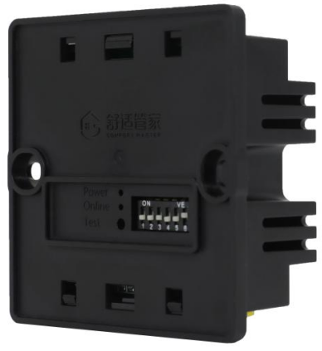
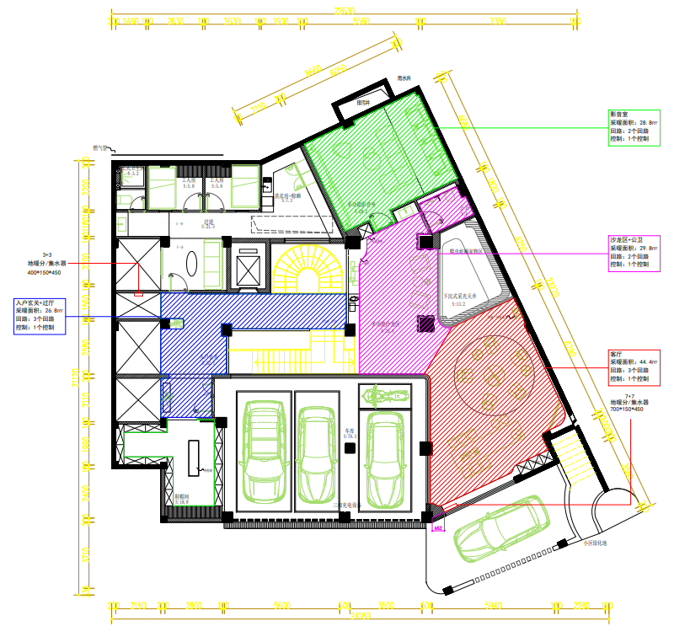
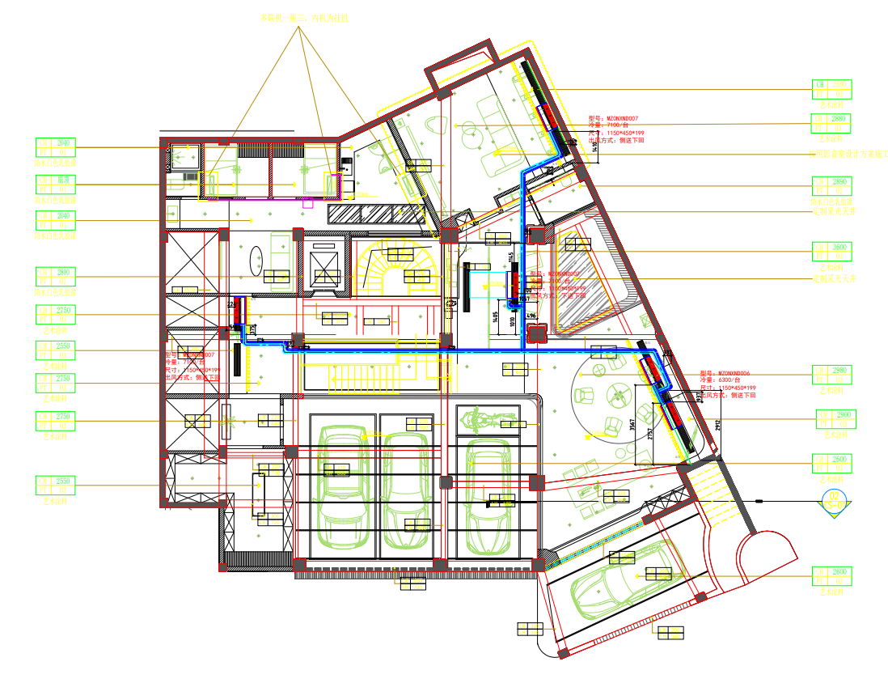
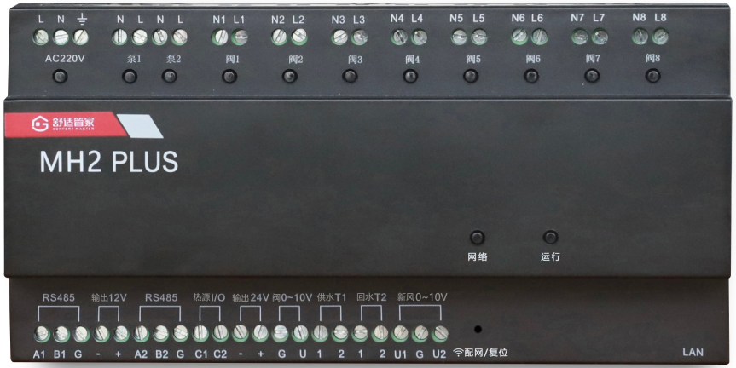
【负一层】
RVVSP2*0.75
2*0.75 (控一路电热阀）
FC1
FC1
FC1
FC1
FC1
2*0.75
网线
地暖系统
4个温控分区，2个分集水器/箱（共10个回路）
MH2暖通网关安装在一个分集水器旁边，2个分集水器共用一个
干触点C1/C2布2芯线去热泵外机，并联、联动控制热泵外机
热泵外机联动（干触点C1/C2)
空调系统
5台内机（风盘）
FC1执行模块安装在吊顶内机旁、86底盒内

Slide 4
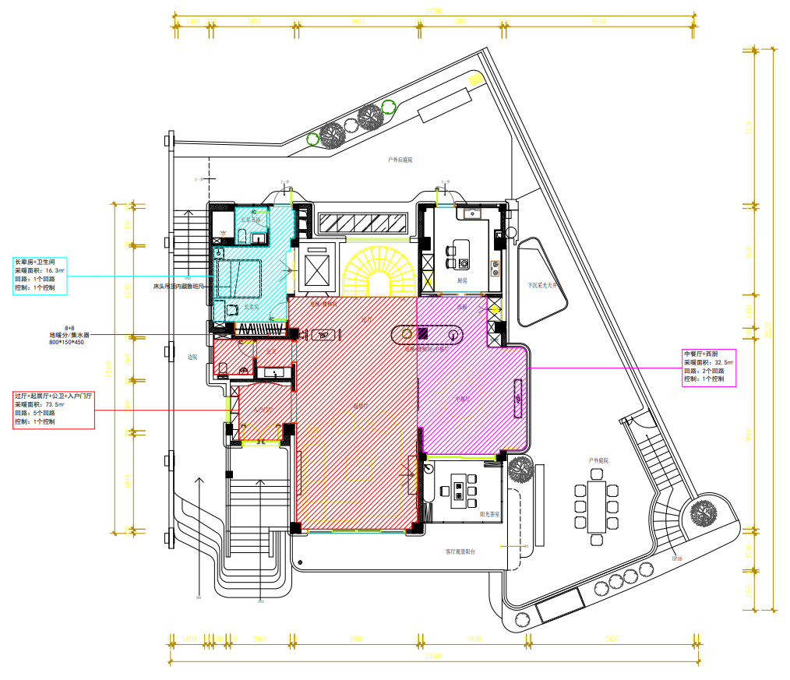
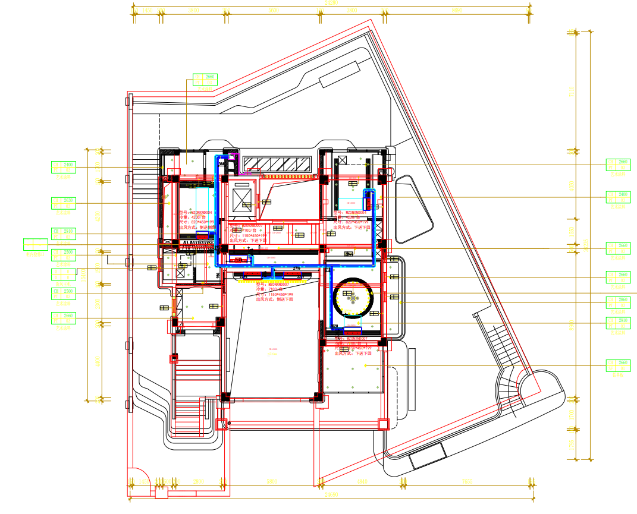
【一层】
RVVSP2*0.75
RVVSP2*0.75
FC1
FC1
FC1
MH2
FC1
FC1
网线
2*0.75
热泵外机联动（干触点C1/C2)
FC1
地暖系统
3个温控分区，1个分集水器/箱（共7个回路）
MH2暖通网关安装在一个分集水器旁边
干触点C1/C2布2芯线去热泵外机，并联、联动控制热泵外机
空调系统
6台内机（风盘）
FC1执行模块安装在吊顶内机旁、86底盒内

Slide 5
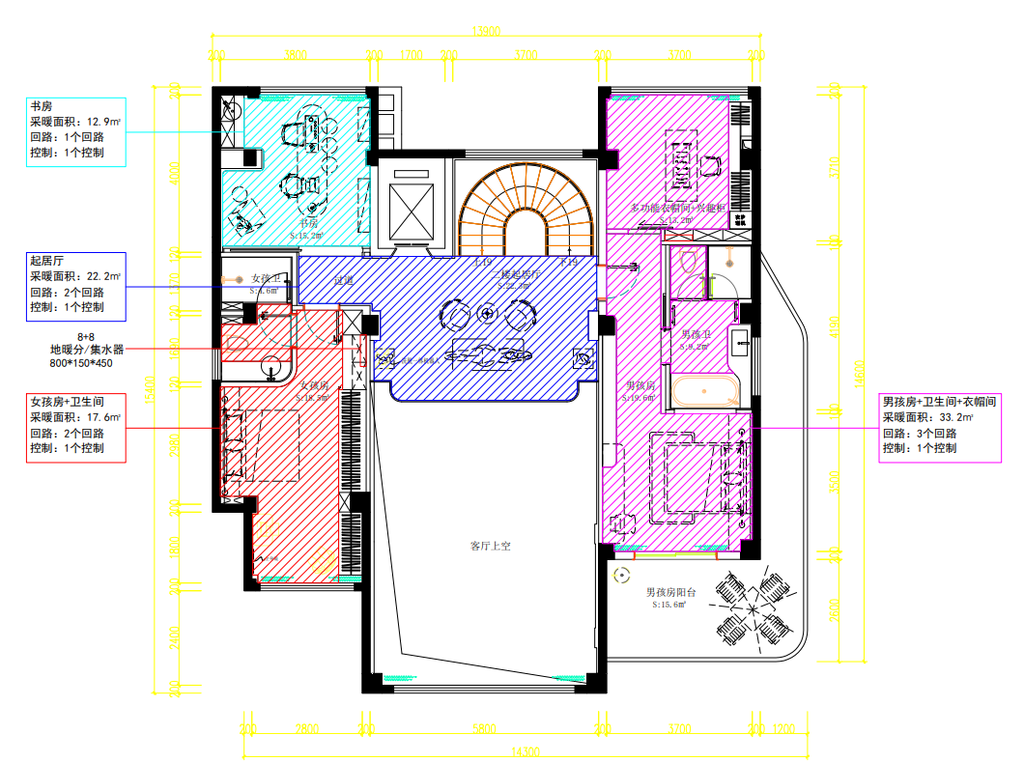
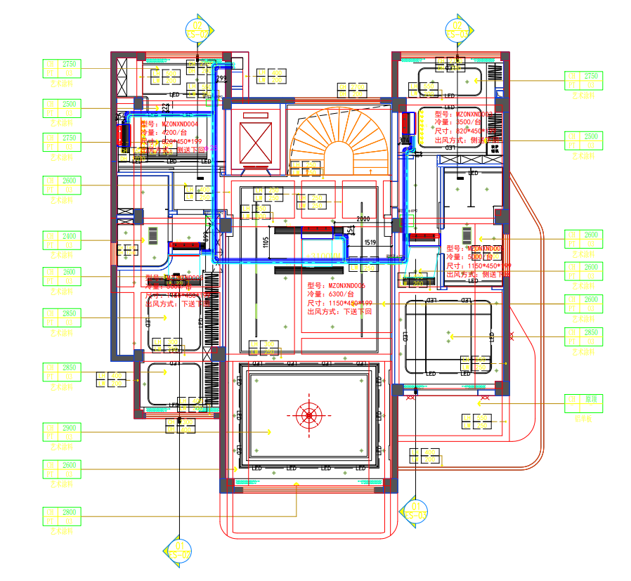
【二层】
RVVSP2*0.75
RVVSP2*0.75
FC1
FC1
FC1
FC1
MH2
FC1
2*0.75
网线
热泵外机联动（干触点C1/C2)
FC1
地暖系统
4个温控分区，1个分集水器/箱（共8个回路）
MH2暖通网关安装在一个分集水器旁边
干触点C1/C2布2芯线去热泵外机，并联、联动控制热泵外机
空调系统
6台内机（风盘）
FC1执行模块安装在吊顶内机旁、86底盒内

Slide 6
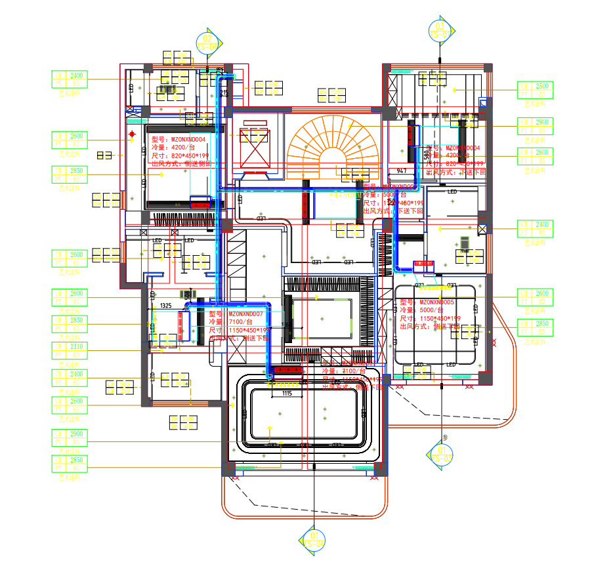
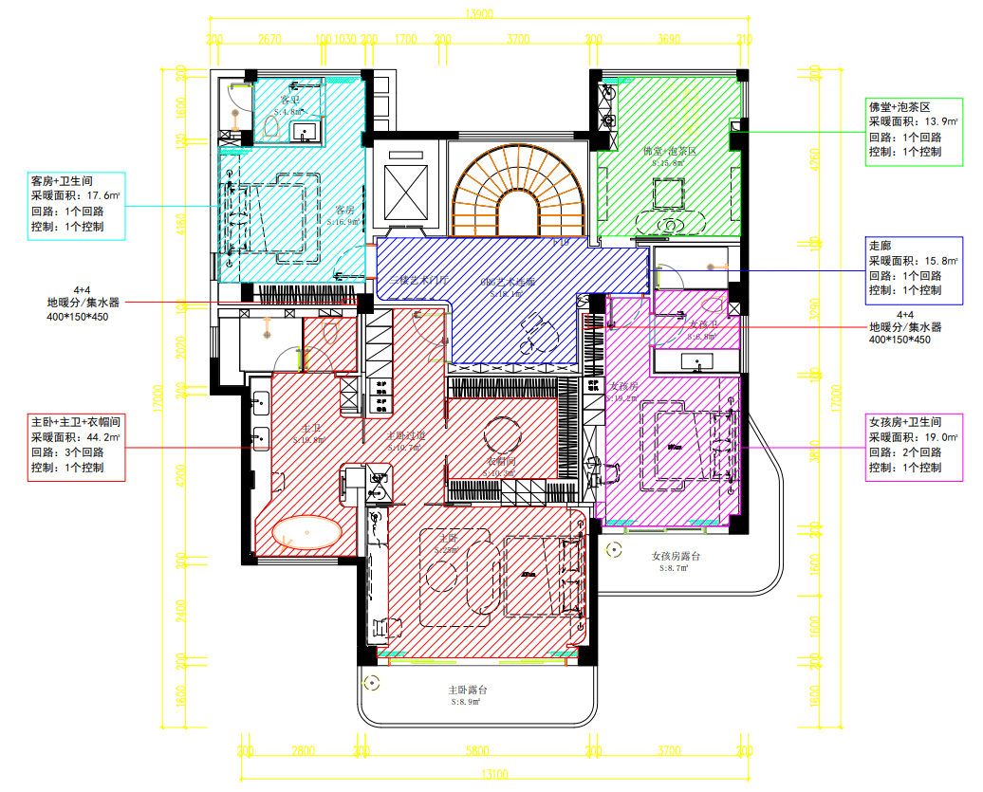
【三层】
RVVSP2*0.75
RVVSP2*0.75
7*0.75
FC1
FC1
FC1
MH2
FC1
FC1
2*0.75
网线
FC1
热泵外机联动（干触点C1/C2)
地暖系统
5个温控分区，2个分集水器/箱（共7个回路）
MH2暖通网关安装在一个分集水器旁边，2个分集水器共用一个
干触点C1/C2布2芯线去热泵外机，并联、联动控制热泵外机
空调系统
6台内机（风盘）
FC1执行模块安装在吊顶内机旁、86底盒内

Slide 7
【解决方案综述】
器件：
1） 4个暖通网关MH2 PRO（一层一个），安装在分集水箱内（或分集水器旁边）；
2） 22个执行模块FC1，安装在吊顶内机旁、86底盒内；
布线：
1） 每层的FC1 485通讯线手拉手到该层的MH2暖通网关；
2）每层的MH2暖通网关，并联2芯联动线去供该层的热泵外机（主机），联动控制（无源干触点或需转化强电控制，请咨询暖通方）;

